Slide 1
第三次基础实验
SA26010061 张建
merhyi@mail.ustc.edu.cn
2026.10.16

Slide 2
目录
函数、Lambda 函数与函数式编程、闭包与装饰器
模块与包的定义、导入与使用；入口 __main__

Slide 3
目录
函数、Lambda 函数与函数式编程、闭包与装饰器
模块与包的定义、导入与使用；入口 __main__

Slide 4
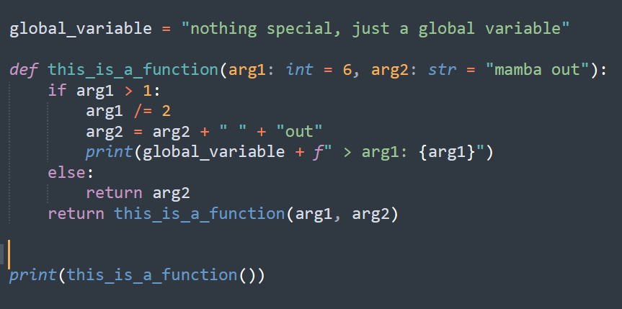
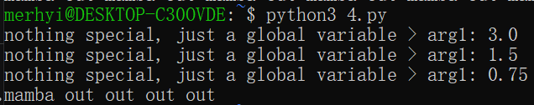
函数
Python 中函数的基本用法和其它编程语言类似
def 关键字声明；局部变量与全局变量；递归函数
可以为变量手动注释其类型（类型提示）和默认值

Slide 5
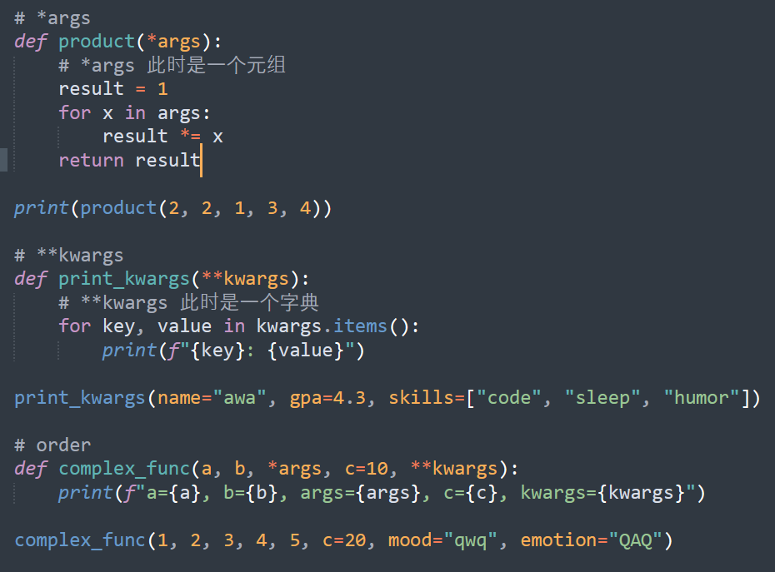
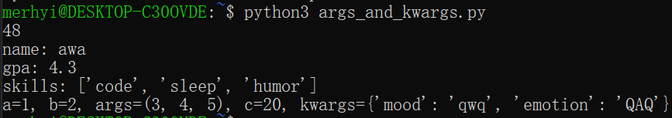
*args 和 **kwargs
*args：不定数量的传参列表
**kwargs：不定数量的传参字典
与一般参数混用时必须注意顺序：
普通参数、*args、带默认值参数、**kwargs

Slide 6
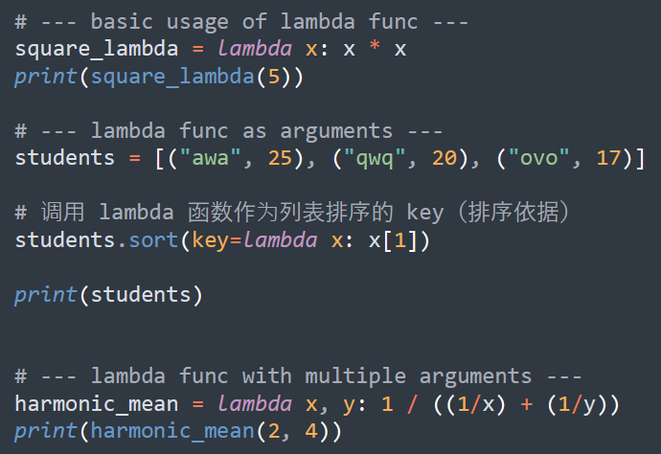
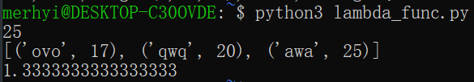
Lambda 函数
无需 def 关键字定义的单行轻量级函数（匿名函数）
lambda 参数（可以多个，用逗号隔开）: 计算式（即 return 值）

Slide 7
函数式编程
在函数式编程中，函数与变量的地位是对等的（第一类对象，First-class Functions）
函数可以作为参数、返回值，乃至赋值给变量
纯函数：1. 相同输入得到相同输出；2. 只负责计算，不修改外部变量，无副作用
lambda 函数是一类典型的纯函数
不可变性：如果要对原数据进行修改，必须为它创建副本后对副本进行修改
认为数据被创建后就不应该被修改
函数式编程的三个工具：Map（对每个元素执行）、Filter（筛选元素）、Reduce（将多个元素聚合为一个）

Slide 8
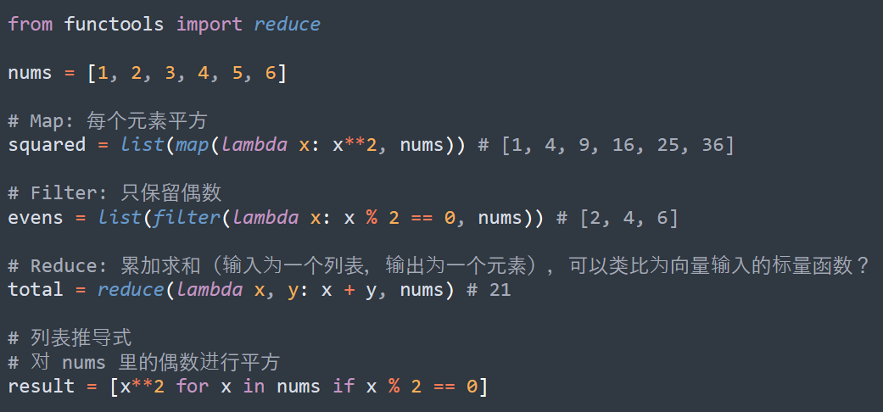
函数式编程：示例（Map、Filter、Reduce）
看起来挺优雅的，但是用多了可读性不好！（忍者代码）

Slide 9
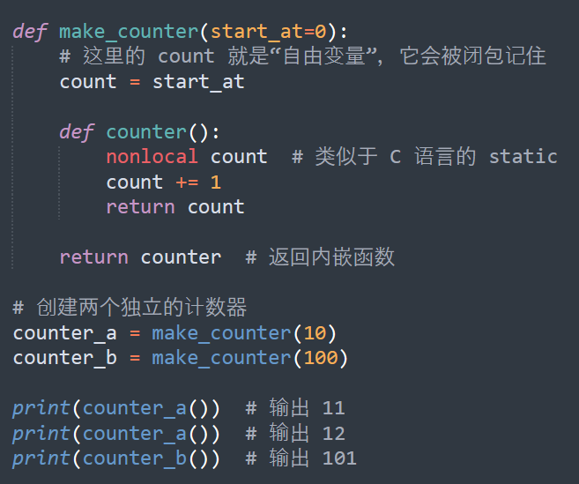
闭包（Closure）
构成一个闭包需要的三个条件：
必须有一个内嵌函数（在函数中定义的函数）
内嵌函数必须引用其外部函数的变量（自由变量）
外部函数必须以该内嵌函数为返回值
闭包能够保留外部函数中定义的变量数据
能够记住上一次调用的状态（若内嵌函数修改了自由变量）
每个函数变量都存储了自己的一份 “自由变量”

Slide 10
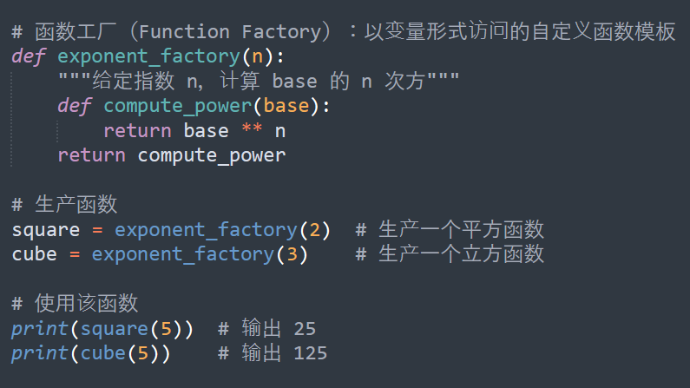
闭包示例：函数工厂（Function Factory）
闭包规定了这个函数的模板
通过变量 “实例化” 了自定义函数
由于内嵌函数没有修改自由变量
因此这里的函数变量不会记住上次运行的状态

Slide 11
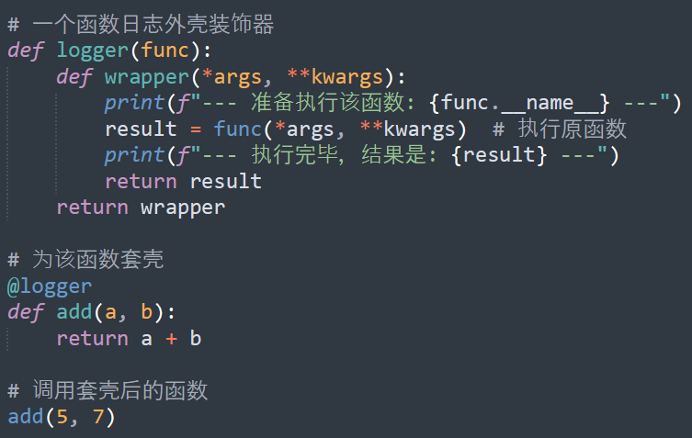

闭包示例：装饰器（Decorator）
可以理解为泛函：接收一个函数作为输入，并返回一个被套壳后的新函数。
以函数作为输入，不同的函数引起不同的结果。泛函示例参照路径积分
不修改原函数的情况下实现扩展
外壳必须使用 *args 和 **kwargs

Slide 12
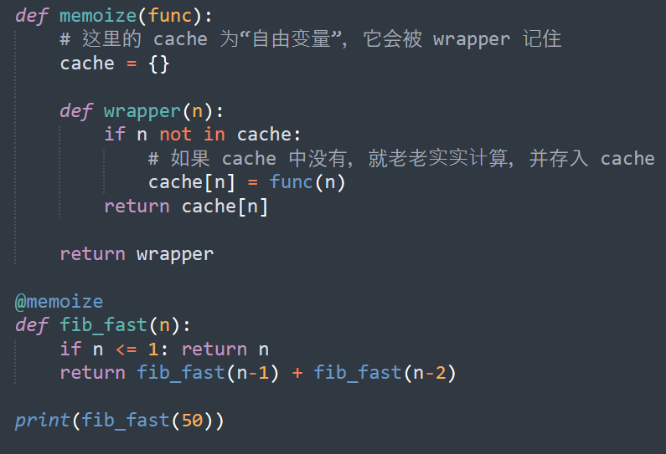
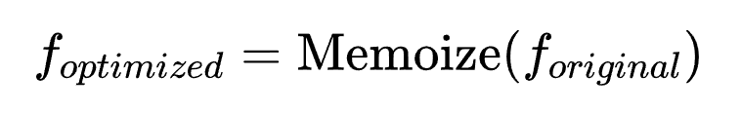
综合示例：利用自由变量和装饰器优化算法
能将斐波那契数列的计算从 O(2^n) 优化至 O(n)
装饰器特性在后端开发框架如 Vue 中被常用

Slide 13
目录
函数、Lambda 函数与函数式编程、闭包与装饰器
模块与包的定义、导入与使用；入口 __main__

Slide 14
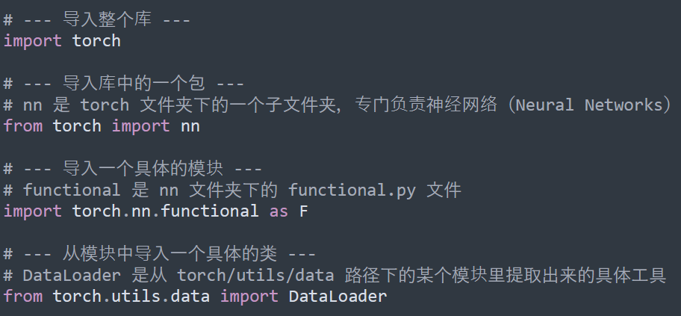
模块、包和库
在 Python 中，一个 .py 文件就是一个模块（module）
一个包（package）是一组模块的集合
一个库（library）是一组包的集合

Slide 15
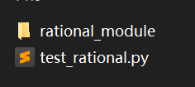
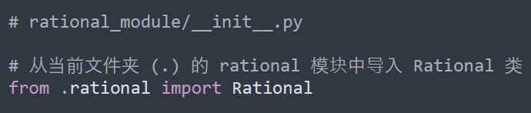

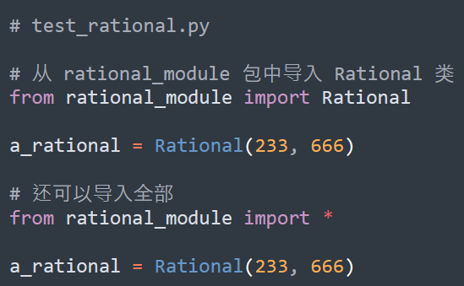
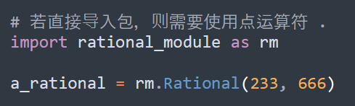
包的创建
一个包通常是由多个 .py 文件构成的文件夹，其必须包含 __init__.py，用来指定包的内容
否则，这个文件夹会被识别为常规文件夹；无法导入 __init__.py 中未规定的模块和内容
虽然我搞错了概念但我就要命名为 rational_module awa

Slide 16
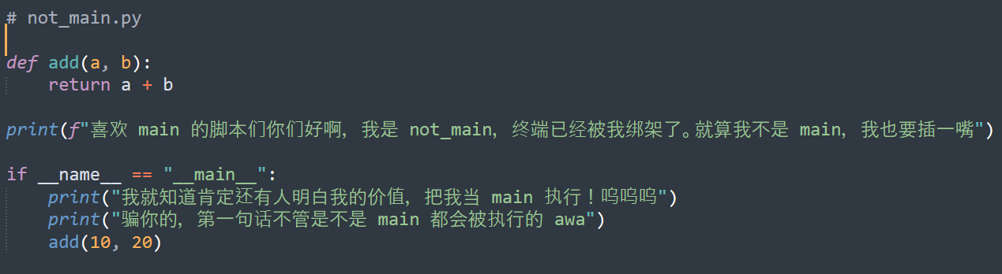
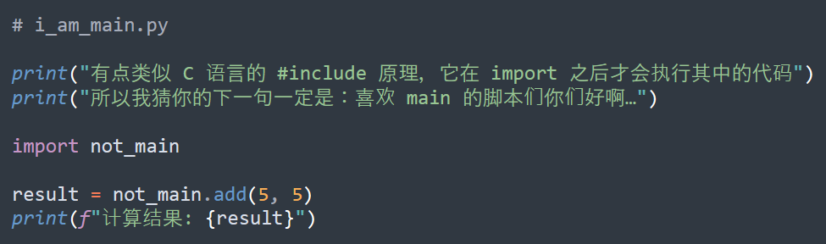
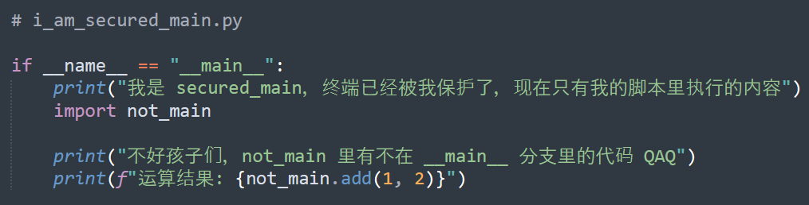
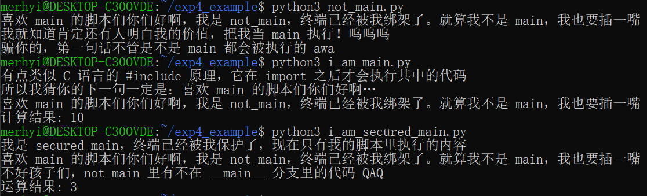
if __name__ == __main__:
终端里的结果是怎么回事呢？（伪思考题）
__main__ 分支之外最好只有声明和定义！

